Slide 1
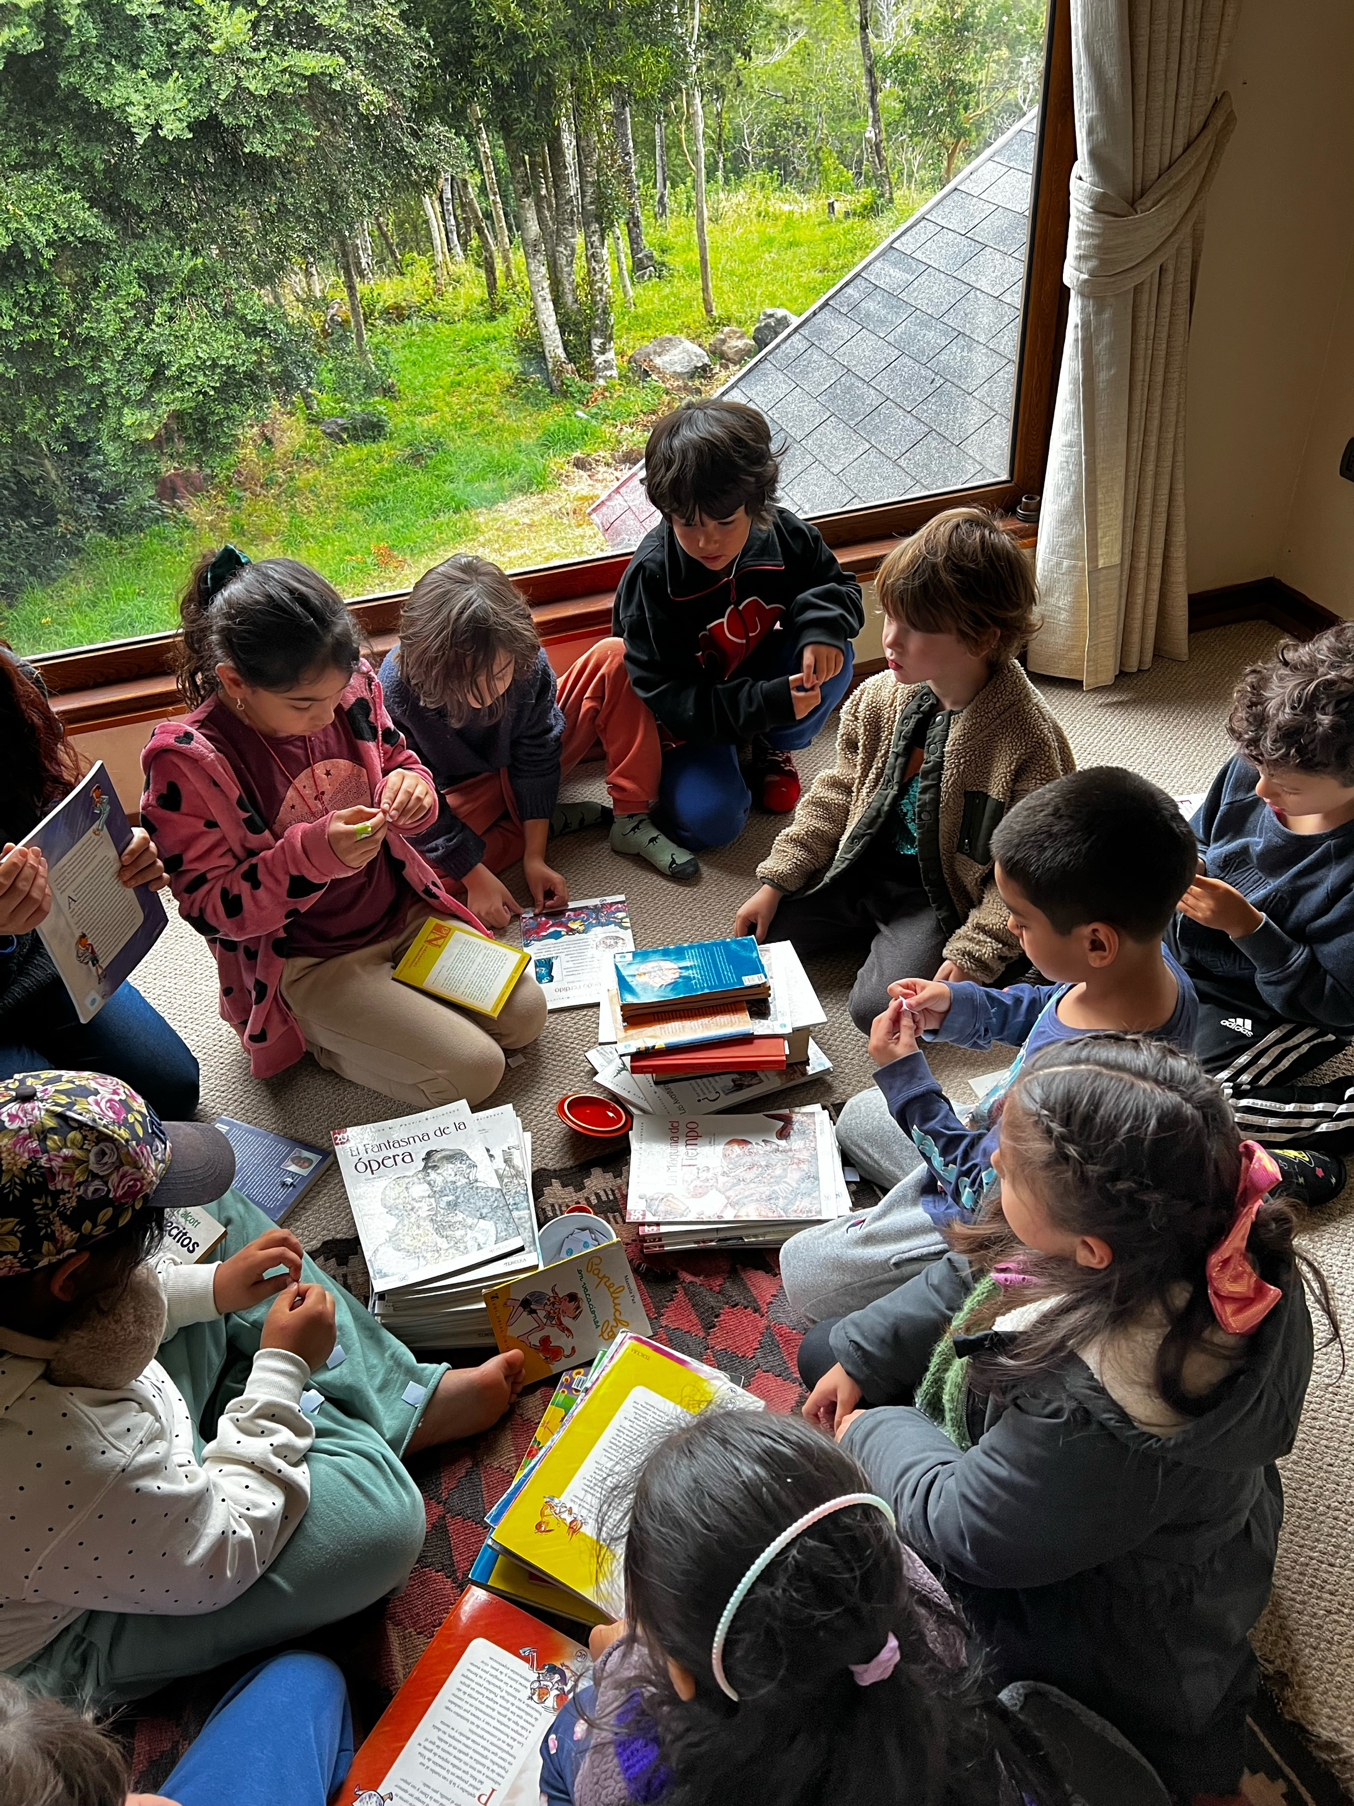
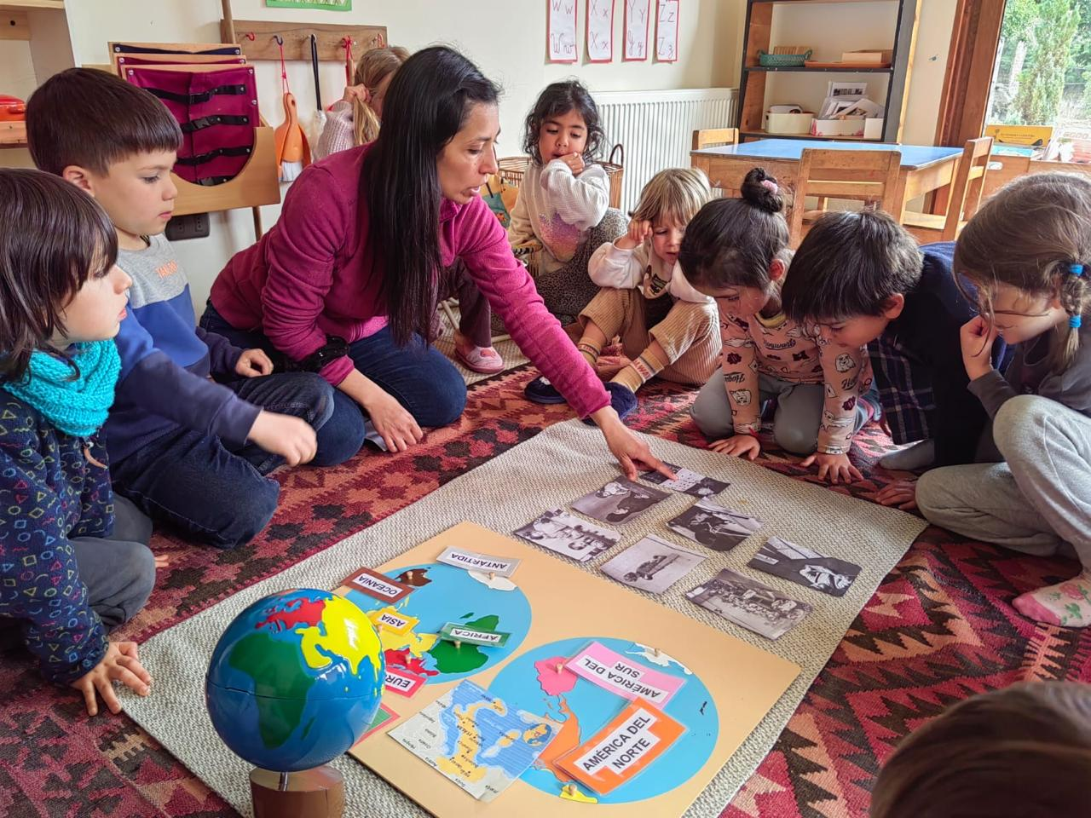
Manual de Convivencia Escolar
Para niñas, niños y comunidad completa

Slide 2
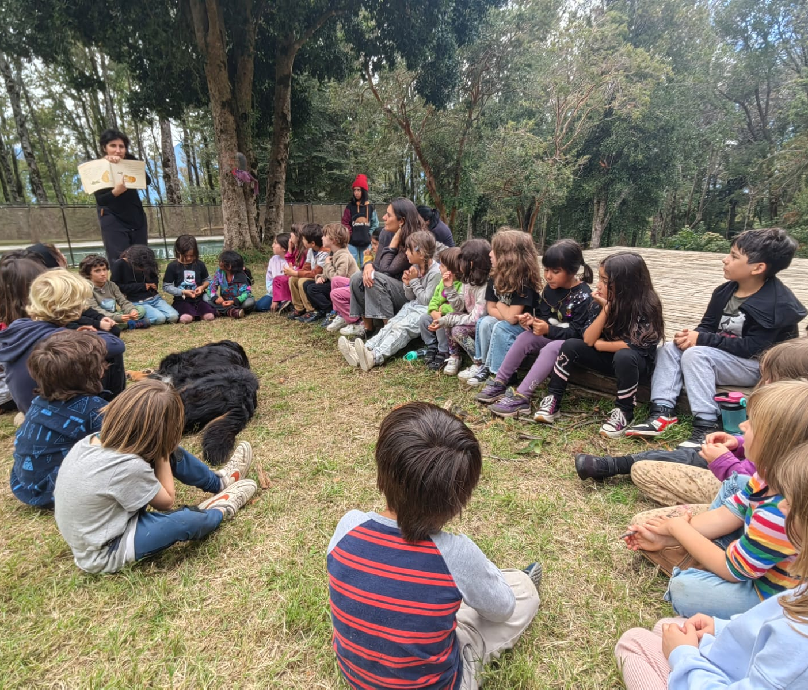
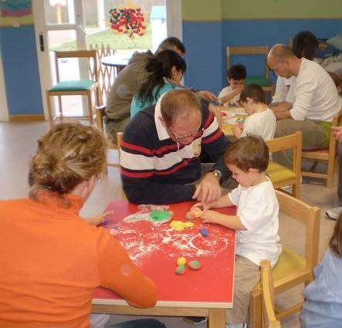
Qué es?
Es un documento donde se establecen y regulan todos los aspectos relacionados con la convivencia que realizan todos los agentes que intervienen en un proceso educativo: profesorado, personal de administración y servicios, alumnos y familias (Comunidad educativa).

Slide 3
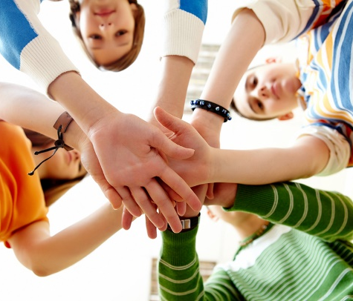
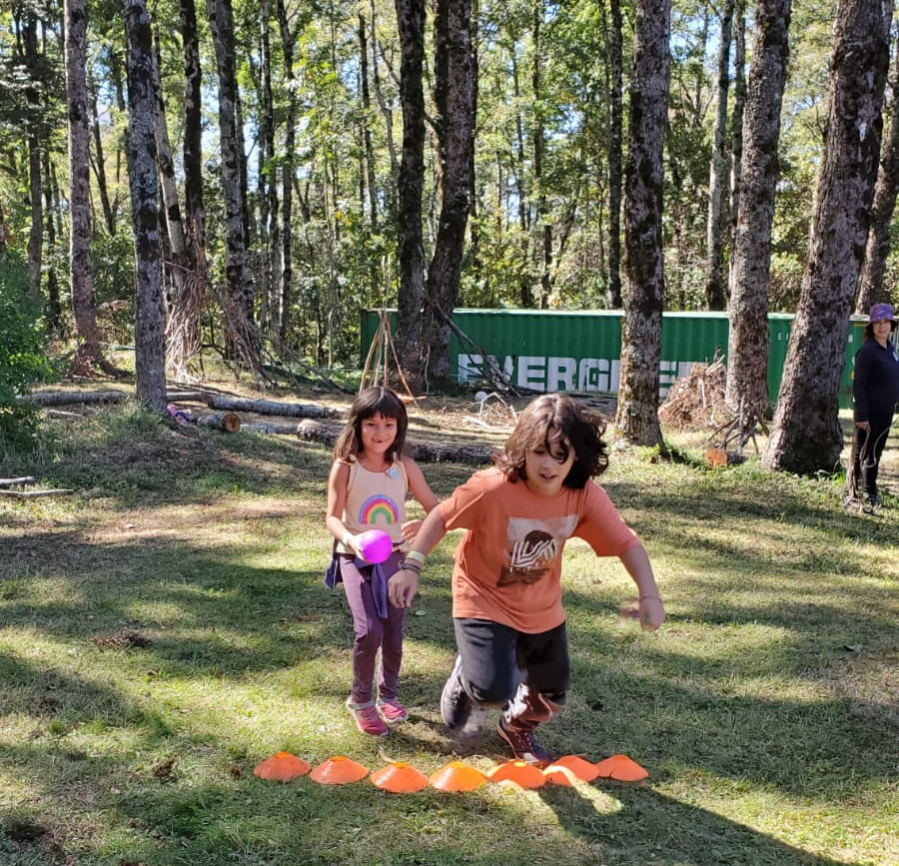
Propósito de éste Manual
Generar un ambiente consciente donde se desarrolle la habilidad de la autonomía reflexiva de los niños, niñas y adultos del entorno para obtener vínculos saludables, donde nadie es mas importante que todos juntos.

Slide 4
Dónde aplicar nuestro manual?
En un espacio para el aprendizaje psicosocial y académico donde se aprende a convivir, intercambiar experiencias, ideas, opiniones, entre otros, tales como:
Colegio: patio, salones, baños, cocinas, actividades pedagógicas
Comunidad educativa: fiestas, reuniones, parques, cine, restaurante
Universo: Ciudadanos del mundo

Slide 5
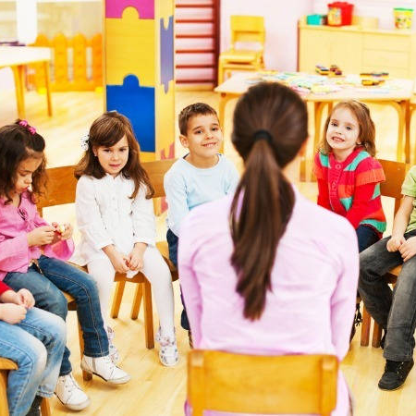
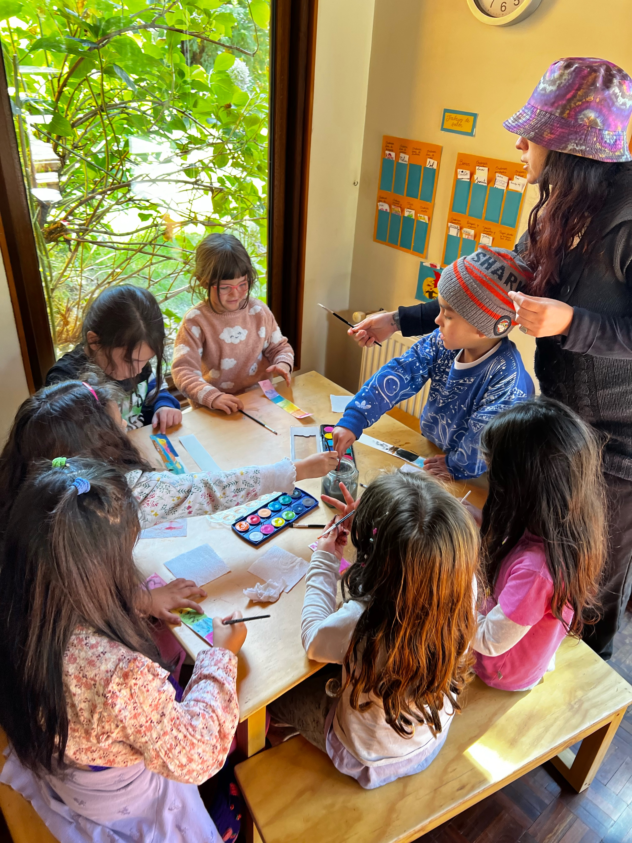
Estrategias
Recursos y herramientas para guiar la comunidad en una sana convivencia y en el buen vivir.
1. Acuerdos de convivencia de la comunidad
2. Disciplina positiva
3. Resolución de conflictos
4. Mesa de la paz
5. Respiración consciente

Slide 6
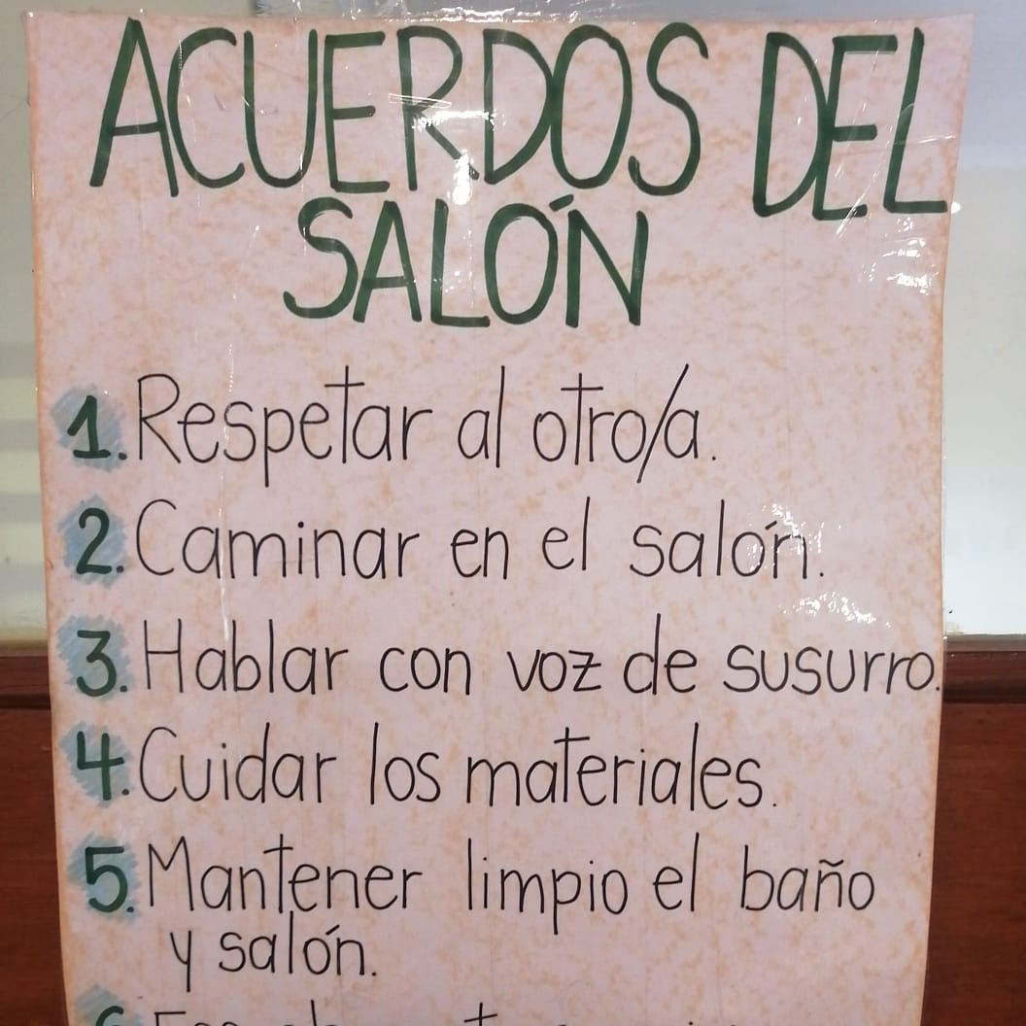
Acuerdo de convivencia de la comunidad educativa.
Normas y limites tomados en común acuerdo.
Niñ@s – guías
Familias – niñ@s
Guías – familias
Familias y familias
Guías y guías

Slide 7
Disciplina Positiva
Estar consciente de las palabras creadoras de realidad
En el salón caminamos
Respetamos el trabajo de los compañeros
Cuidamos el material
Respetamos los turnos
Cuidamos el entorno
Nos cuidamos
En el salón hablamos con voz baja

Slide 8
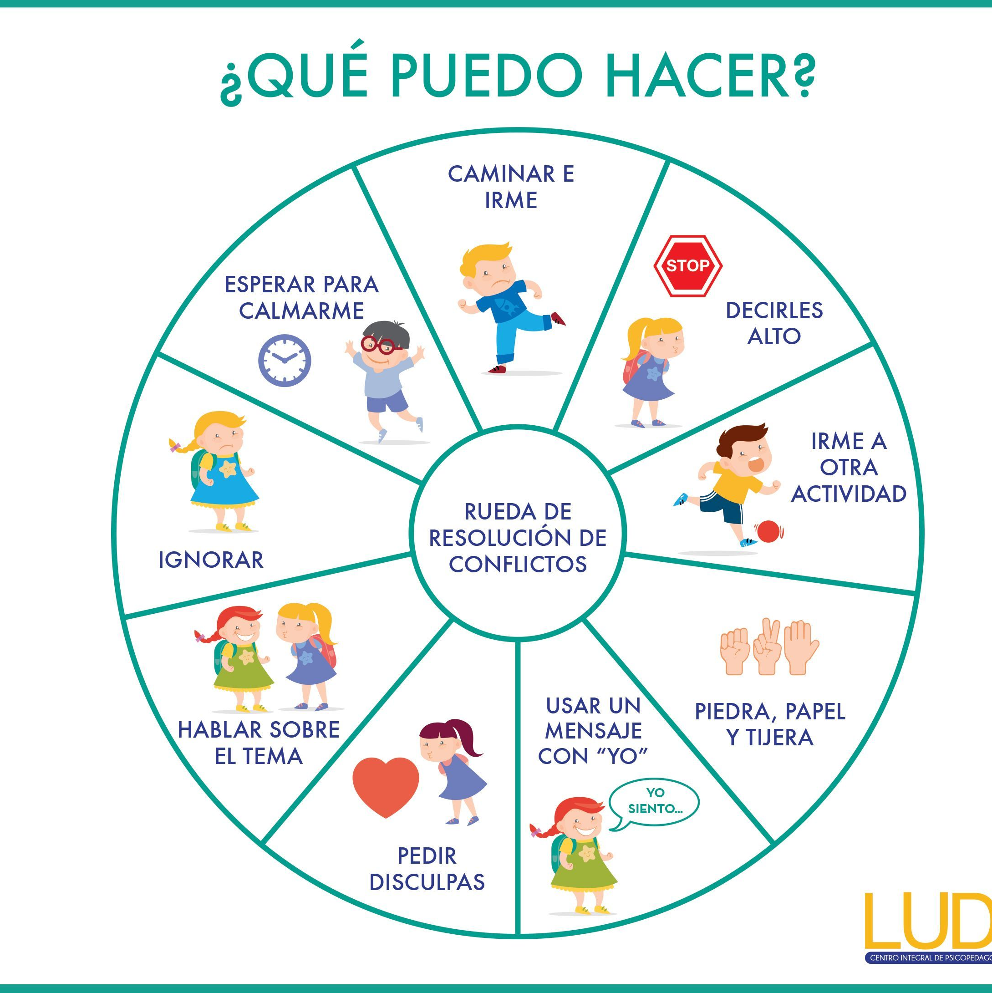
Rueda de resolución de conflictos
Tener la rueda impresa como material concreto para determinadas situaciones.
Tener distintas opciones para resolver conflictos, donde los niños/as pueden escoger dependiendo de sus personalidades y según la situación.

Slide 9
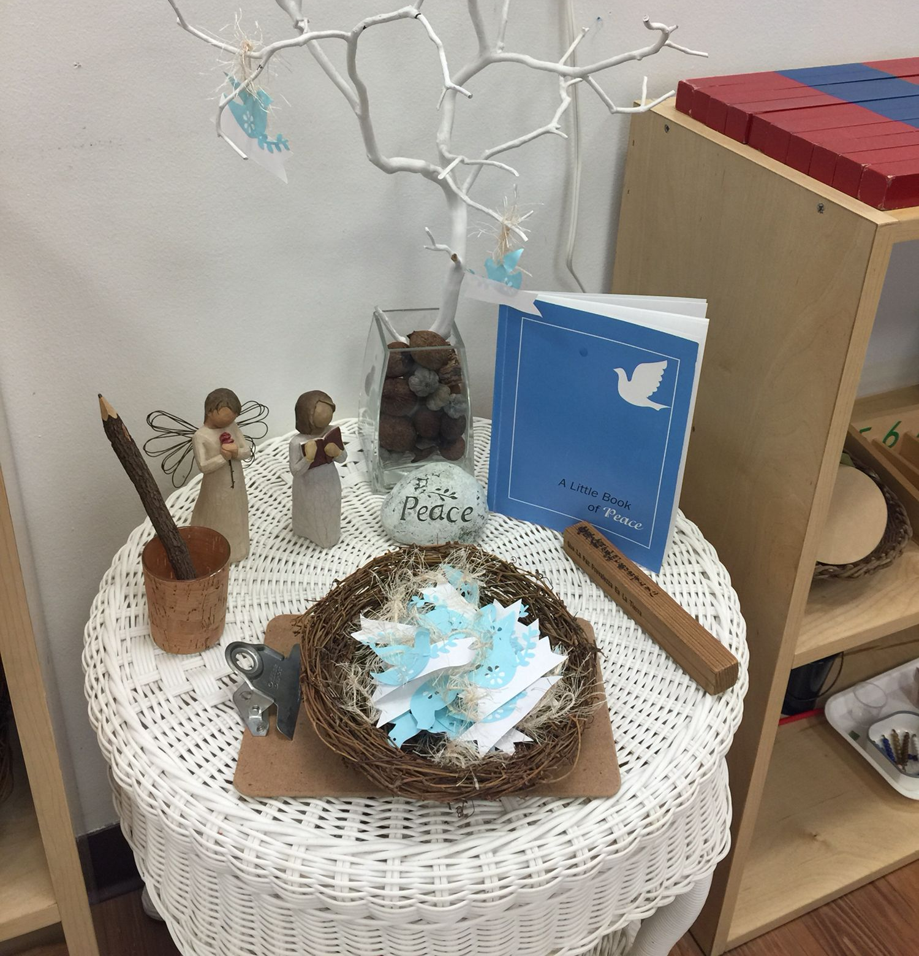
Mesa de la paz
La mesa cuenta con objetos de observación que inspiren a la contemplación y a la calma para poder iniciar un dialogo que permita lograr un acuerdo entre las partes. Cuando es necesario puede ser asistido por un mediador que también puede ser un niñ@.
Mesa circular que invita a la unión
Jardín zen
Cuarzos
Flores
Símbolos
frasco de la calma
Libro
Dibujar
vela

Slide 10
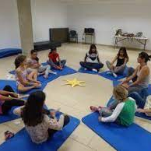
Respiración consciente
Consciencia corporal.
Meditación.
Visualización.
Ejercicios de motricidad gruesa.
Mantras.
Juegos de respiración controlada: la abeja, cohete, estrella de mano, globo.
Palabra – respiración: “Adentro, afuera, profundo, lento, calma, tranquilidad, sonrie, relaja, momento presente, momento maravilloso” Thich Naht Han

Slide 11
Bullying y acoso escolar
Cuando hieres o maltratas a otro ser de manera física, emocional, mental y cybernético (de manera sistemática)
Entre adultos
Adultos con niñ@s
Entre niñ@s
Intra familiar
Niños con animales
Adultos con animales

Slide 12
Prevención
En el circulo de llegada y de salida
Espacios de comunicación
Símbolos que refuercen
Desde el área de emocional fortalecer su auto estima y auto valoración
Ejercicio de imagineria: arrugar el papel, regar el agua
Con historias reales y cuentos
Talleres para familias

Slide 13
Herramientas
Acompañamiento psicológico para ambas partes
Talleres para familias afectadas y acompañantes
Círculos para generar empatía y compasión entre los afectados
Crear consciencia grupal para evitar espectadores pasivos y fortalecer la colaboración ya que nos involucra a todos
Conversatorio de consciencias que genera el maltrato y bullying
Vincular a los actores principales en actividades sociales que les permita generar empatia

Slide 14
Consecuencias
Depresión y ansiedad
Baja autoestima
Cambio en patrones alimenticios y sueño
Soledad
Perdida de interés en actividades
Negatividad
Agresividad
Auto agresión
Incapacidad de comunicarse

Slide 15
Consecuencias para agresor
Evaluación neuro psicológica
Acompañamiento de adulto de familia
Trabajo colaborativo para el salón generando reflexión
Un par que acompañe su proceso y le ayude a generar consciencia

